Slide 1
2023 Unity Lecture
선린인터넷고등학교 게임 심화 소수전공
Day 2. 이벤트 처리 기초

Slide 2
오늘은 무얼 하나요?
이론
TCP 통신의 특징
클라이언트 서버 모델
데이터 통신 규약
실습
소켓 클래스 마무리
커뮤니케이터
플레이어 이동
타 플레이어 위치 확인

Slide 4
TCP 통신의 특징
OSI 4계층의 대표적인 프로토콜
TCP
UDP
연결 기반 (소켓 연결)
전송을 보장함
느림
네트워크 상황에 유동적
연결을 하지 않음
전송을 보장하지 않음
빠름
네트워크 상황을 고려하지 않음
더 있긴 하지만 마이너함

Slide 5
TCP 통신의 특징
OSI 4계층의 대표적인 프로토콜
TCP
UDP
연결 기반 (소켓 연결)
전송을 보장함
느림
네트워크 상황에 유동적
연결을 하지 않음
전송을 보장하지 않음
빠름
네트워크 상황을 고려하지 않음
소켓을 생성해서 서버와 클라이언트 사이의 소켓이 연결되는 것을 의미함
이에 반해 UDP로 통신을 구현한다면 연결을 하지 않음

Slide 6
TCP 통신의 특징
OSI 4계층의 대표적인 프로토콜
TCP
UDP
연결 기반 (소켓 연결)
전송을 보장함
느림
네트워크 상황에 유동적
연결을 하지 않음
전송을 보장하지 않음
빠름
네트워크 상황을 고려하지 않음
TCP는 네트워크 상황에 따라 주거나 받는 데이터의 양을 유동적으로 조절함
이와는 달리 UDP는 네트워크 상황에 관계 없이 데이터를 통째로 보내고 통째로 받음

Slide 7
TCP 통신의 특징
TCP는 경계가 없다
TCP 프로토콜로 프로그램을 만들 때에 필히 다루어야 하는 부분

Slide 8
TCP 통신의 특징
Data #1
Data #2
Data #3
Data #4
만약 4개의 데이터를 순차적으로 서버로부터 받았다면
이 각각의 데이터는 어떻게 구분하게 될까?

Slide 9
TCP 통신의 특징
Data #1
Data #2
Data #3
Data #4
가장 편한 방법은 데이터를 읽을 때마다 하나의 데이터만을 가져오는 것
(이 방법은 UDP에서 가능함)

Slide 10
TCP 통신의 특징
Data #1
Data #2
Data #3
Data #4
TCP에는 경계가 없다는 의미는 데이터와 데이터 사이에 경계가 없다는 의미
따라서 데이터를 읽어올 때에 깔끔하게 하나의 데이터만을 읽어오지 않음 (네트워크 상황에 따라 유동적으로 읽어오기 때문)

Slide 11
TCP 통신의 특징
Data #1
Data #2
Data #3
Data #4
잘못된 형태의 데이터이므로 오류
데이터가 나뉘지 않은 상태에서 읽게 된다면 그 데이터는 잘못된 형태를 가지게 됨
이 경우 데이터 자체에는 문제가 없지만 프로그램에서 오류가 발생함

Slide 12
TCP 통신의 특징
Data #1
#
Data #2
#
Data #3
#
Data #4
#
이를 해결하는 방법에는 여러가지가 있지만 여기서는 구분을 위한 문자를 추가함
정상적인 데이터는 항상 구분을 위한 문자로 끝나며, 그렇지 않다면 제대로 잘리지 않은 것임

Slide 13
TCP 통신의 특징
Data #1
#
Data #2
#
Data #3
#
Data #4
#
데이터가 #으로 끝나지 않음
데이터를 읽었을 때에 #으로 끝나지 않는다면 데이터가 경계에 맞게 데이터가 오지 않은 것임
따라서 그 사이에 존재하는 # 만큼 처리를 하고 (Data #1) 나머지는 임시로 저장

Slide 14
TCP 통신의 특징
Data #1
#
Data #2
#
Data #3
#
Data #4
#
저장한 부분
다음에 읽은 데이터
모든 부분이 다 오지 않은 데이터는 임시로 저장해두고, 이후 데이터가 오면 여기에 붙임
위 예시에선 결과적으로 Data #2와 Data #3는 처리가 완료되고 Data #4를 기다림

Slide 16
클라이언트 서버 모델
Client
Server
Network
클라이언트 서버 모델은 크게 둘로 나눌 수 있음
Thin Server
Thick Server

Slide 17
클라이언트 서버 모델
Thick Client
Thin Server
Network
Thin Server(Thick Client)는 클라이언트의 연산 비중이 높은 것을 의미함
필요한 모든 연산을 클라이언트에서 담당하고 서버는 데이터를 저장하거나 주고받는 정도의 역할

Slide 18
클라이언트 서버 모델
Thick Client
Thin Server
Network
장점으로는 구현이 쉽고, 서버의 부담이 적음
단점으로는 치트나 핵에 취약해지며 클라이언트가 무거워짐
핵 클라이언트가 많은 게임이 주로 이러한 형태를 가짐

Slide 19
클라이언트 서버 모델
Thick Server
Thin Client
Network
Thick Server(Thin Client)는 반대로 서버의 비중이 높음
클라이언트는 주로 입력과 렌더링을 담당하고 서버가 게임의 대부분의 연산을 수행함

Slide 20
클라이언트 서버 모델
Thick Server
Thin Client
Network
장점으로는 치트나 핵을 막기 수월해지고 클라이언트가 가벼워짐
단점으로는 구현 난이도가 높고, 서버가 굉장히 복잡해지며, 네트워크 다루기가 어려워짐
대부분의 온라인 게임은 보안 등의 문제로 이 형태를 가지며, 따라서 서버의 크기가 큼

Slide 21
클라이언트 서버 모델
Thick Client
Thin Server
Network
이번 수업에서 진행하는 방식은 클라이언트의 비중을 높이는 모델
필요한 모든 연산을 클라이언트에서 수행하고, 서버는 이벤트를 받아서 다른 클라이언트에 뿌려주는
역할 정도만을 수행함
따라서 각 사람의 클라이언트가 정해진 규칙에 맞게 잘 만들어야 함
그렇지 않으면 그 클라이언트는 핵 클라이언트와 같은 존재가 됨

Slide 23
데이터 통신 규약
Client
Server
Network
통신 규약, 프로토콜 이라고 하는 것은 두 시스템 사이에 데이터를 주고 받을 때에
어떤 데이터를 언제 어떻게 무엇으로 주고 받을지를 나타내는 규칙을 의미함
현재의 네트워크 시스템은 미리 정해진 규칙(OSI)에 맞게 데이터를 주고받으며, 이를 사용하면 됨

Slide 24
데이터 통신 규약
Client
Server
Network
Data
그런데 여기서 각 어플리케이션마다 생각해야 하는 것이 있음
바로 클라이언트와 서버 사이에 데이터의 형식을 어떻게 할 것인가?
(OSI의 최상위 계층인 응용 계층의 문제)

Slide 25
데이터 통신 규약
Client
Server
Network
Array
HTML
만약 서버가 HTML 웹 페이지를 전달했는데 클라이언트가 이를 배열로 해석하고자 한다면
당연히 오류가 발생하게 될 것임
그러므로 서버와 클라이언트 사이에 무슨 데이터를 보낼 지에 대해서 미리 정해져 있어야 함

Slide 26
데이터 통신 규약
Client
Server
Network
JSON#
JSON#
이번 프로젝트에선 지난 수업에서 이야기 했듯이 JSON의 형태로 데이터를 주고 받을 것임
하나의 데이터는 하나의 JSON 오브젝트이고, 오브젝트 마지막에는 #으로 구분함

Slide 27
데이터 통신 규약
{
"id1":"data",
"id2":12,
"id3":true,
"id4":1.0
}
하나의 JSON 오브젝트는 그 안에 아이디와 데이터가 짝을 지어 이루어져 있음
(JavaScript와 Python에서 보이는 형태와 동일함. 이름부터 JavaScript Object Notation)
C#에서 사용할 때에는 JSON 오브젝트는 클래스로 생성된 객체가 됨

Slide 28
데이터 통신 규약
{
"id1":"data",
"id2":{
"id3":1,
"id4":1.0
}
}
JSON 오브젝트 안에는 JSON 오브젝트가 들어갈 수 있음
C#에서는 객체 안에 객체가 들어있는 형태

Slide 29
데이터 통신 규약
{
"id1":"data",
"id2":[
1,
2,
3,
4
]
}
중괄호가 아닌 대괄호를 사용하면 인덱스로 구분하는 JSON 리스트가 됨
C#에서는 배열이며 위의 예시는 정수형 배열 혹은 실수형 배여로 사용할 수 있음

Slide 30
데이터 통신 규약
{
"hp":100,
"others":[
{
"x":1,
"y":1,
"angle":1
},
{
"x":1,
"y":1,
"angle":1
}
]
}
JSON은 오브젝트와 리스트, 기본 자료형 (정수, 실수, 문자열, 불리언) 의 조합으로 데이터를 저장함
JSON은 단지 글자로 데이터를 표현하는 방법으로 데이터를 주고 받는건 실제로는 문자열임
단지 문자열이 JSON의 형태이므로 이를 객체로 바꿔서 쉽게 사용할 수 있는 것

Slide 32
소켓 클래스 마무리
Data #1
#
Data #2
#
Data #3
#
Data #4
#
저장한 부분
다음에 읽은 데이터
지난 시간에 만든 소켓 클래스는 경계 문제를 해결하는 것을 만들지 않았음
지금부터 할 것은 이를 해결하기 위한 코드를 추가하는 것

Slide 33
소켓 클래스 마무리
public bool Join(string nickname, string color)
{
try
{
string message = $"{{\"evt\":\"join\",\"nickname\":\"{nickname}\",\"color\":\"{color}\"}}#";
byte[] messageBytes = Encoding.ASCII.GetBytes(message);
socket.Send(messageBytes);
byte[] buffer = new byte[1024];
int bytesReceived = socket.Receive(buffer);
string response = Encoding.ASCII.GetString(buffer, 0, bytesReceived);
SocketResult result = JsonUtility.FromJson<SocketResult>(response);
if (result.result == "success")
return true;
else
return false;
}
catch (Exception e)
{
Debug.Log(e);
return false;
}
}
서버에 데이터를 보내는 코드 중 일부
여기서 socket.Receive와 관련된 부분을 수정할 것임

Slide 34
소켓 클래스 마무리
private IPAddress ip = IPAddress.Parse("34.64.40.5");
private int port = 9172;
private Socket socket = null;
private string buffer = "";
잘린 데이터를 저장할 버퍼를 추가함

Slide 35
소켓 클래스 마무리
private string Read()
{
try
{
while (true)
{
if (!buffer.Contains("#"))
{
byte[] byteBuffer = new byte[1024];
int byteReceived = socket.Receive(byteBuffer);
string response = Encoding.ASCII.GetString(byteBuffer, 0, byteReceived);
buffer += response;
}
if (buffer.Contains("#"))
{
string[] splits = buffer.Split("#");
buffer = splits[1];
for (int i = 2; i < splits.Length; i++)
buffer += "#" + splits[i];
return splits[0];
}
}
}
catch (Exception e)
{
Debug.Log(e);
return "";
}
}
서버로부터 온전한 하나의 데이터를 받는 Read 메소드

Slide 36
소켓 클래스 마무리
private string Read()
{
try
{
while (true)
{
byte[] byteBuffer = new byte[1024];
int bytesReceived = socket.Receive(byteBuffer);
string response = Encoding.ASCII.GetString(byteBuffer, 0, bytesReceived);
buffer += response;
if (response.Contains("#"))
{
string[] splits = buffer.Split("#");
buffer = splits[1];
for (int i = 2; i < splits.Length; i++)
buffer += "#" + splits[i];
return splits[0];
}
}
}
catch (Exception e)
{
Debug.Log(e);
return "";
}
}
1. 서버로부터 데이터를 읽음
2. 기존에 저장한 버퍼와 합침
3. #이 없으면 반복
이는 곧 온전한 데이터 X
4. #이 있다면 나누고
첫 데이터 하나만 가져옴

Slide 37
소켓 클래스 마무리
private void ReadThread()
{
while (true)
{
try
{
string response = Read();
if (JsonUtility.FromJson<OnEvent_Update>(response) != null)
on_queue.Enqueue(JsonUtility.FromJson<OnEvent_Update>(response));
}
catch (Exception e)
{
Debug.Log(e);
}
}
}
ReadThread에서는 Read로 문자열 하나를 받고서 바로 처리하도록 수정

Slide 38
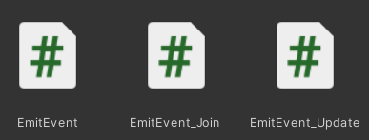
소켓 클래스 마무리
Join을 수정하기 전 EmitEvent_Join 스크립트를 추가

Slide 39
소켓 클래스 마무리
[Serializable]
public class EmitEvent_Join : EmitEvent
{
public string evt = "join";
public string nickname;
public string color;
public EmitEvent_Join(string nickname, string color)
{
this.nickname = nickname;
this.color = color;
}
}
지난 시간에 문자열로 바로 넣었던 것을 Serializable 클래스로 만들어줌
게임 접속할 때에 자신의 닉네임과 화면에 보일 색상을 보내주는 부분

Slide 40
소켓 클래스 마무리
{
"evt":"join",
"nickname":"woolyung",
"color":"FF0000"
}
해당 이벤트는 실제 이런 형태로 서버에 전달됨

Slide 41
소켓 클래스 마무리
public bool Join(string nickname, string color)
{
try
{
EmitEvent(new EmitEvent_Join(nickname, color));
return true;
}
catch (Exception e)
{
Debug.Log(e);
return false;
}
}
Join은 간단하게 수정
기존에 데이터를 받는 것은 다음에 부분에서 처리함

Slide 42
소켓 클래스 마무리
이벤트를 꺼내서 처리함
이벤트를 전달함
E.Q.
Client
소켓 연결 시도
Server
소켓 연결 성공
게임 접속 요청
게임 접속 성공
Socket Thread
각종 이벤트들을 전달함 …
큐에 이벤트를 넣음
지난 시간과 이번 시간까지 만들었던 클라이언트 소켓의 구조

Slide 44
커뮤니케이터
EntryScene
GameScene
지금 개발하고 있는 게임은 크게 2개의 씬으로 나뉨
EntryScene은 게임을 시작하기 전 닉네임과 색상을 선택하고 버튼을 누르는 씬
GameScene은 실제 게임이 이루어지는 씬

Slide 45
커뮤니케이터
EntryScene
GameScene
Button
CSocket
현재까지 만들어진 것은 EntryScene에 있는 Button을 누르면 CSocket으로 서버에 연결함
여기서 연결이 된 이후의 모든 작업은 GameScene이 처리해야함

Slide 46
커뮤니케이터
EntryScene
GameScene
LoadScene
Button
Connect
Join
CSocket
Success
버튼을 눌러서 서버에 연결 및 접속에 시도하고, 성공하면 게임 씬으로 이동하게 함

Slide 47
커뮤니케이터
EntryScene
GameScene
LoadScene
Button
Communicator
Connect
Join
CSocket
Success
GameScene은 실제 게임을 진행하기 위해 소켓과 지속적으로 통신해야 함
기존의 테스트 용도로 Button이 그 역할을 수행했듯 그러한 역할을 하는 오브젝트가 필요함
여기서는 통신을 위한 오브젝트를 커뮤니케이터라고 하겠음

Slide 48
커뮤니케이터
EntryScene
GameScene
LoadScene
Start
Button
Communicator
Connect
Join
ReadInit
CSocket
Success
GameScene이 시작하자마자 커뮤니케이터는 소켓에게 처음에 필요한 데이터를 요청함
이 데이터는 EntryScene에서 Join을 하는 시점에 이미 준비가 된 데이터
여기에는 자신의 위치, 다른 플레이어들의 정보 등이 포함됨

Slide 49
커뮤니케이터
public class StartButton : MonoBehaviour
{
public void Connect()
{
bool connect = CSocket.Instance.Connect();
if (connect)
{
bool join = CSocket.Instance.Join("name", "FFFF00");
if (join)
SceneManager.LoadScene("GameScene");
}
}
}
뭔가 많이 있던 버튼의 스크립트를 대부분 지우고, 접속만 남기고 씬 이동을 추가

Slide 50
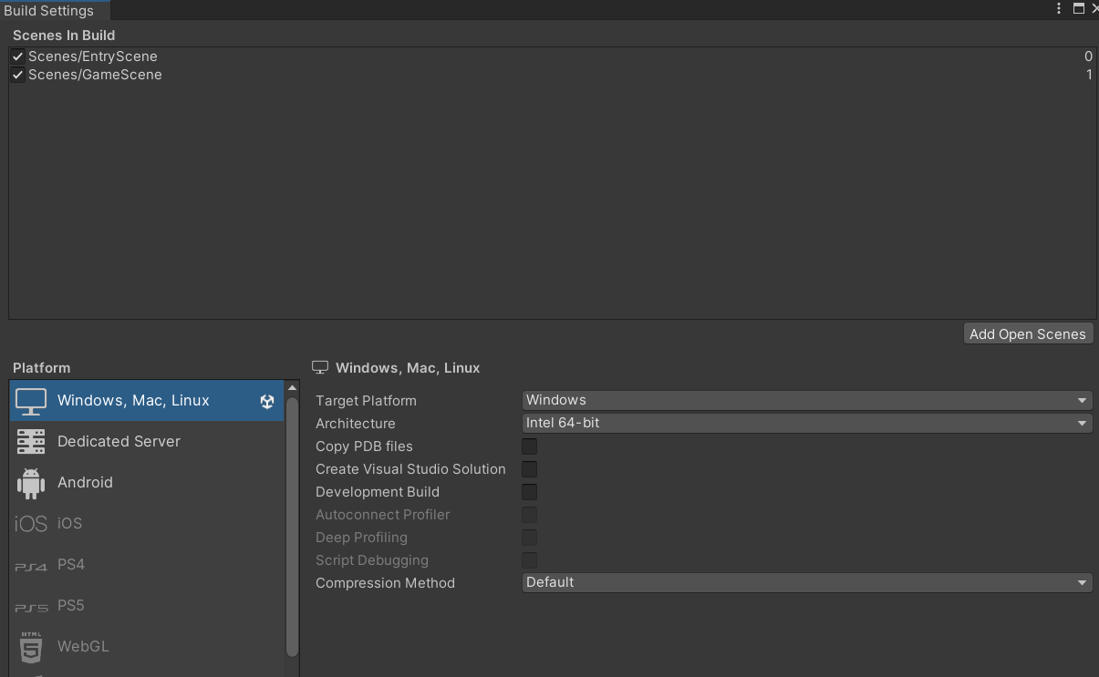
커뮤니케이터
GameScene을 추가한 후 빌드 세팅에서 씬을 추가

Slide 51
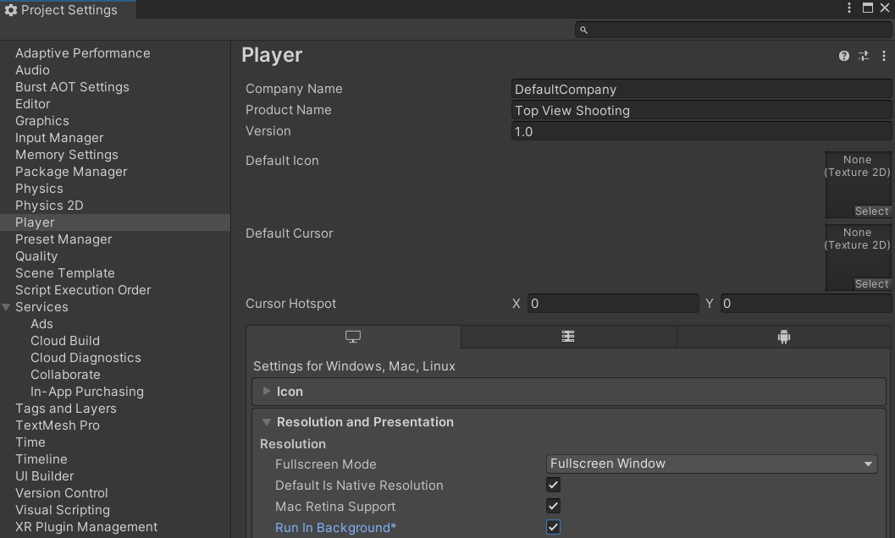
커뮤니케이터
프로젝트 설정하는 겸 Run In Background도 켜주기

Slide 52
커뮤니케이터
{
"id":1,
"nickname":"name",
"color":"FFFF00",
"x":0,
"y":0,
"hp":100,
"map":[
{
"type":"default",
"x":1,
"y":1
},
{
"type":"default",
"x":1,
"y":2
}
],
"others":[
{
"id":1,
"nickname":"name",
"color":"FFFF00",
"x":0,
"y":0,
"angle":0,
"hp":100
}
]
}
접속했을 때에 제공받을 데이터의 형식 (Init 이벤트)

Slide 53
커뮤니케이터
[Serializable]
public class OnEvent_Init : OnEvent
{
[Serializable]
public class Map
{
public string type;
public int x;
public int y;
}
[Serializable]
public class Other
{
public int id;
public string nickname;
public string color;
public float x;
public float y;
public float angle;
public int hp;
}
public int id;
public string nickname;
public string color;
public float x;
public float y;
public int hp;
public Map[] map;
public Other[] others;
}
Init 이벤트
기존의 SocketResult를 대신함
(SocketResult는 삭제)

Slide 54
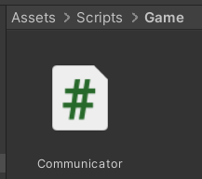
커뮤니케이터
Scripts에 Game 폴더를 추가한 후 커뮤니케이터 스크립트를 추가

Slide 55
커뮤니케이터
public OnEvent_Init Init()
{
string response = Read();
return JsonUtility.FromJson<OnEvent_Init>(response);
}
CSocket에 Init 메소드를 추가하여 첫 데이터를 받을 수 있도록 함

Slide 56
커뮤니케이터
public class Communicator : MonoBehaviour
{
bool start = false;
void Start()
{
OnEvent_Init data = CSocket.Instance.Init();
Debug.Log(JsonUtility.ToJson(data));
start = true;
CSocket.Instance.Run();
}
void Update()
{
if (start)
{
OnEvent evt = null;
while ((evt = CSocket.Instance.Dequeue_on()) != null)
Debug.Log(JsonUtility.ToJson(evt));
}
}
}
커뮤니케이터는 시작하자마자 첫 데이터를 받아오고 소켓 스레드를 시작함

Slide 57
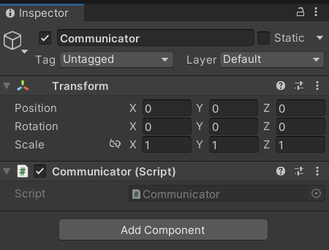
커뮤니케이터
커뮤니케이터 오브젝트를 GameScene에 추가함

Slide 58
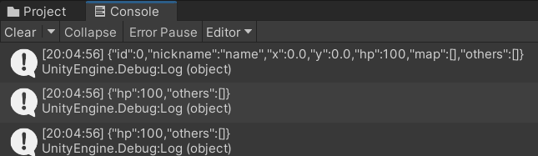
커뮤니케이터
데이터가 잘 온다면 게임을 만들 사전 준비가 끝남

Slide 60
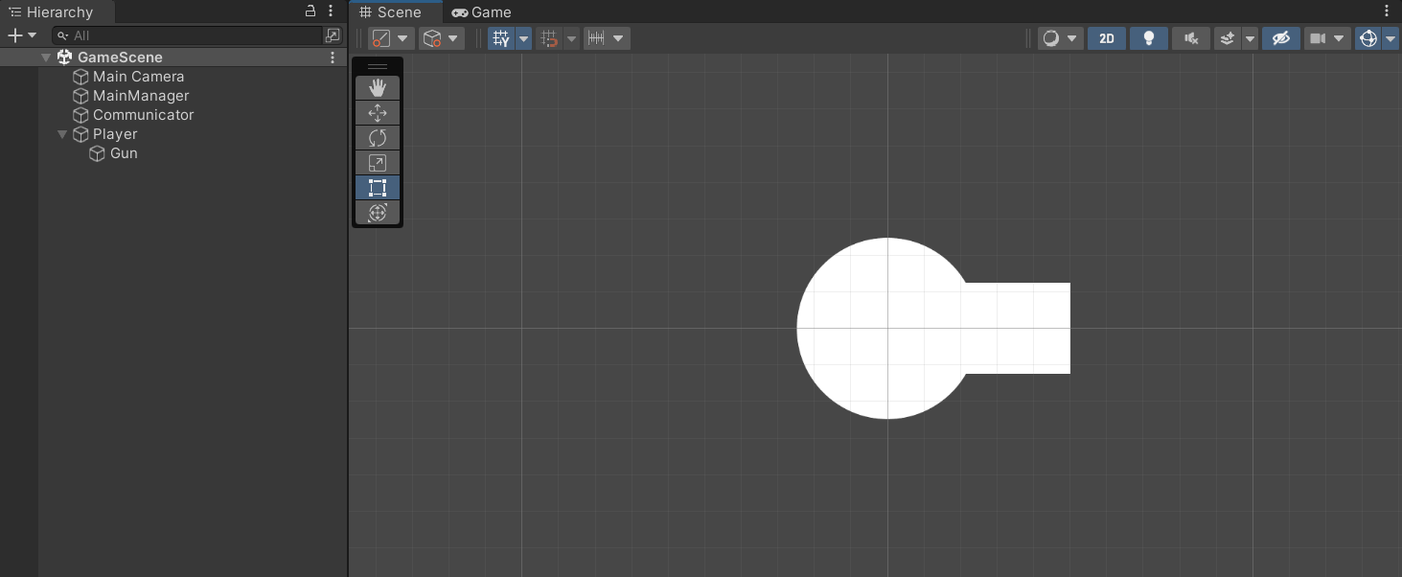
플레이어 이동
MainManager와 Player 오브젝트를 추가 (스프라이트는 자유롭게)

Slide 61
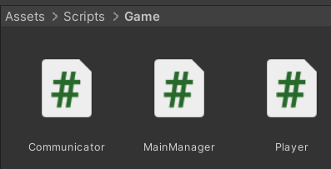
플레이어 이동
게임의 전체를 관리할 MainManager 스크립트
그리고 플레이어를 다루는 Player 스크립트 추가

Slide 62
플레이어 이동
public class Player : MonoBehaviour
{
[SerializeField]
private SpriteRenderer sprite1, sprite2;
private int id;
private string nickname;
public void Init(int id, string nickname, string hexColor, float x, float y)
{
Color color;
ColorUtility.TryParseHtmlString("#" + hexColor, out color);
sprite1.color = color;
sprite2.color = color;
transform.position = new Vector3(x, y, 0);
this.id = id;
this.nickname = nickname;
}
}
플레이어는 처음에 아이디와 닉네임, 색과 위치를 받아서 이를 저장하고 적용함

Slide 63
플레이어 이동
public class MainManager : MonoBehaviour
{
[SerializeField]
private Player player;
public void Init(OnEvent_Init evt)
{
player.Init(evt.id, evt.nickname, evt.color, evt.x, evt.y);
}
}
메인 매니저는 초기화할 때에 플레이어도 초기화시킴

Slide 64
플레이어 이동
public class Communicator : MonoBehaviour
{
[SerializeField]
private MainManager main;
private bool start = false;
void Start()
{
OnEvent_Init data = CSocket.Instance.Init();
main.Init(data);
start = true;
CSocket.Instance.Run();
}
void Update()
{
if (start)
{
OnEvent evt = null;
while ((evt = CSocket.Instance.Dequeue_on()) != null)
Debug.Log(JsonUtility.ToJson(evt));
}
}
}
커뮤니케이터가 시작될 때에 메인 매니저를 초기화시킴

Slide 65
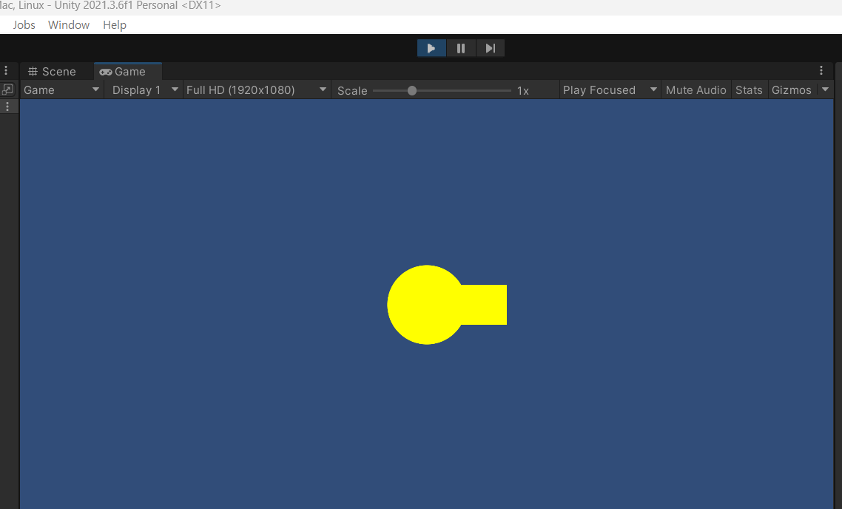
플레이어 이동
잘 적용되면 흰색이 아닌 다른 색으로 보이게 됨

Slide 66
플레이어 이동
private void FixedUpdate()
{
Vector3 mouse = Camera.main.ScreenToWorldPoint(Input.mousePosition);
float angle = Mathf.Atan2(mouse.y - transform.position.y, mouse.x - transform.position.x);
transform.rotation = Quaternion.Euler(0, 0, Mathf.Rad2Deg * angle);
Vector3 vec = new Vector3(0, 0, 0);
if (Input.GetKey(KeyCode.W))
vec.y += 1;
if (Input.GetKey(KeyCode.S))
vec.y -= 1;
if (Input.GetKey(KeyCode.D))
vec.x += 1;
if (Input.GetKey(KeyCode.A))
vec.x -= 1;
transform.position += vec.normalized * Time.fixedDeltaTime * 5.0f;
}
마우스를 바라보고 키보드로 입력하는 기능을 추가

Slide 67
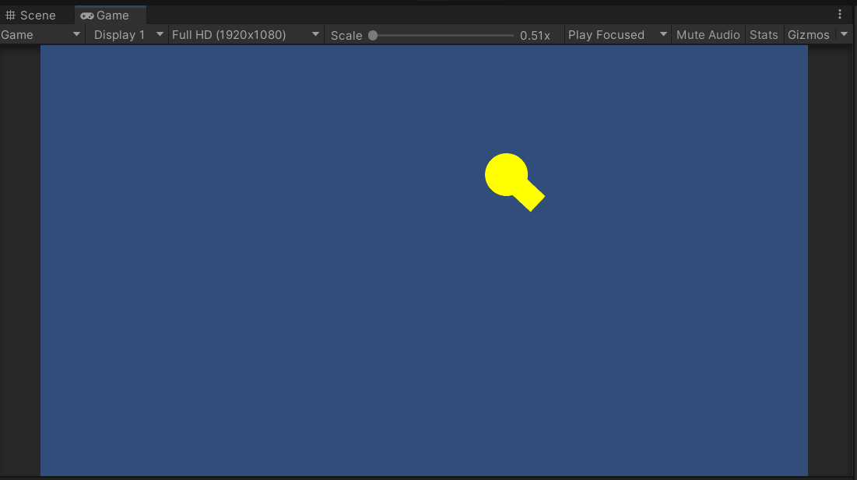
플레이어 이동
이동과 회전이 잘 된다면 이제 이 정보를 서버에게 넘겨줄 차례

Slide 68
플레이어 이동
private void Update()
{
time += Time.deltaTime;
if (time >= 0.05f)
{
time -= 0.05f;
Transform pt = player.transform;
CSocket.Instance.EmitEvent(
new EmitEvent_Update(pt.position.x, pt.position.y, pt.eulerAngles.z));
}
}
메인 매니저에서 최대 0.05초에 한 번씩 현재 위치와 각도를 보내도록 코드를 작성

Slide 70
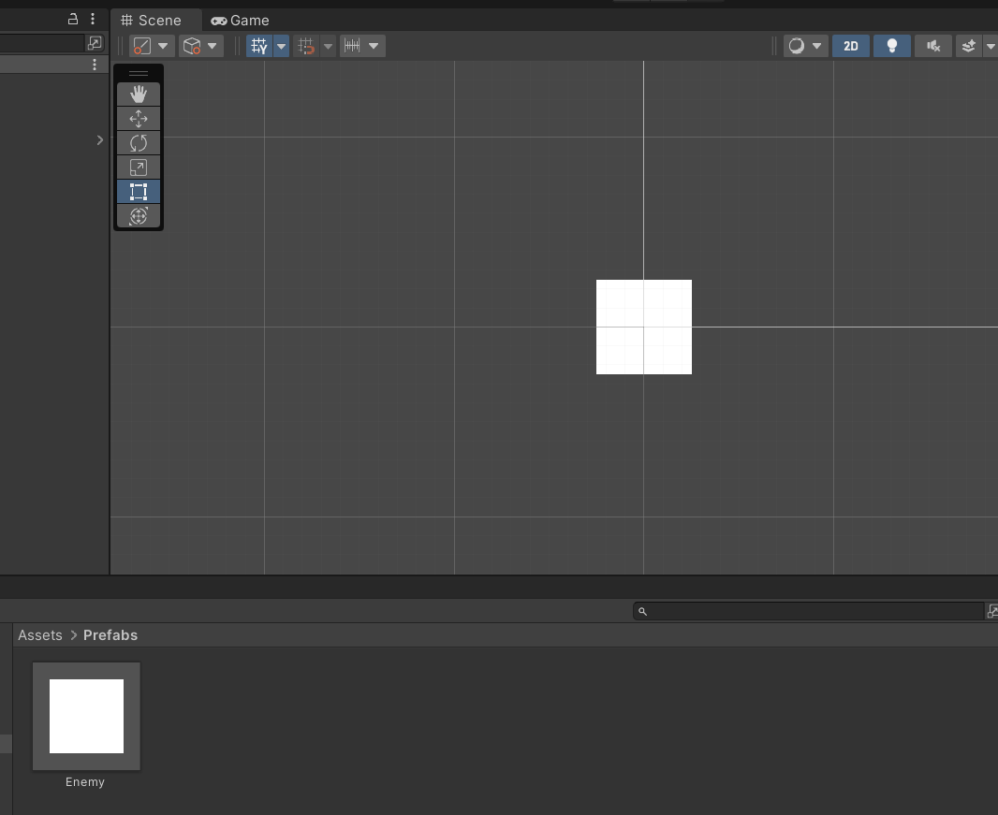
타 플레이어 위치 파악
적을 화면에 보이게 하기 위한 간단한 프리팹을 추가함 (태그는 Enemy)

Slide 71
타 플레이어 위치 파악
[SerializeField]
private GameObject prefab;
public void UpdateEvent(OnEvent_Update evt)
{
foreach (GameObject obj in GameObject.FindGameObjectsWithTag("Enemy"))
Destroy(obj);
foreach (var other in evt.others)
{
GameObject enemy = Instantiate(prefab);
enemy.transform.position = new Vector3(other.x, other.y);
enemy.transform.rotation = Quaternion.Euler(0, 0, other.angle);
}
}
매니저 : 업데이트가 발생할 때마다 오브젝트를 새로 생성

Slide 72
타 플레이어 위치 파악
void Update()
{
if (start)
{
OnEvent evt;
while ((evt = CSocket.Instance.Dequeue_on()) != null)
{
if (evt is OnEvent_Update)
main.UpdateEvent(evt as OnEvent_Update);
}
}
}
커뮤니케이터 : 업데이트 이벤트가 발생한다면 매니저의 업데이트 실행

Slide 73
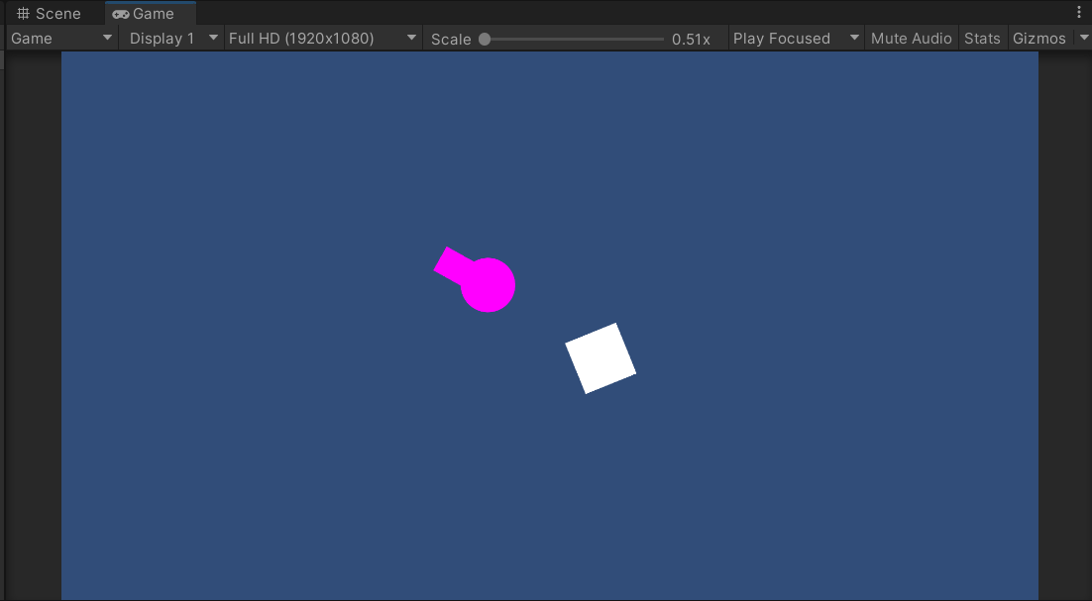
타 플레이어 위치 파악
실행 결과

Slide 75
2023 Unity Lecture
선린인터넷고등학교 게임 심화 소수전공
Day 2. 끝

